Slide 1
Thứ hai ngày 7 tháng 4 năm 2025
Toán
Em làm được những gì?
(Tiết 2)

Slide 2
Khởi
động

Slide 5
6
Một chiếc lá trôi trên dòng nước trong 1 phút thì được quãng đường dài 150 m. Hỏi vận tốc dòng nước là bao nhiêu mét trên giây?

Slide 6
6
Một chiếc lá trôi trên dòng nước trong 1 phút thì được quãng đường dài 150 m. Hỏi vận tốc dòng nước là bao nhiêu mét trên giây?
Bài giải
Đổi 1 phút = 60 giây
Vận tốc dòng nước là:
150 : 60 = 2,5 (m/giây)
Đáp số: 2,5 m/giây

Slide 7
7
Số?
Đường từ nhà Ly đến cổng làng dài 1,2 km. Ly chạy từ nhà đến cổng làng với vận tốc 8 km/giờ rồi đi bộ theo con đường đó để về nhà với vận tốc 4 km/giờ.
Nếu Ly xuất phát từ nhà lúc 6 giờ 45 phút thì khi về đến nhà, đồng hồ chỉ .?. giờ .?. phút.

Slide 8
Bài giải
Thời gian Ly chạy từ nhà đến cổng làng là:
1,2 : 8 = 0,15 giờ = 9 phút
Thời gian Ly đi bộ theo con đường để về nhà là:
1,2 : 4 = 0,3 giờ = 18 phút
Nếu Ly xuất phát từ nhà lúc 6 giờ 45 phút thì khi về đến nhà, đồng hồ chỉ:
6 giờ 45 phút + 9 phút + 18 phút = 7 giờ 12 phút

Slide 9
8
Quãng đường từ thành phố A đến thành phố B dài 162 km. Một xe máy xuất phát từ A lúc 7 giờ 30 phút với vận tốc 48 km/giờ để đi đến B.
a) Hỏi lúc 9 giờ xe máy còn cách B bao nhiêu ki-lô-mét?
b) Để đi hết quãng đường còn lại trong 1,5 giờ thì xe máy phải di chuyển với vận tốc bao nhiêu ki-lô-mét trên giờ?

Slide 10
Bài giải
a) Thời gian xe máy đi từ lúc xuất phát đến 9 giờ là:
9 giờ - 7 giờ 30 phút = 1 giờ 30 phút = 1,5 giờ
Quãng đường đã đi được:
48 × 1,5 = 72 (km)
Lúc 9 giờ xe máy còn cách B:
162 – 72 = 90 (km)
b) Vận tốc xe máy cần di chuyển là:
90 : 1,5 = 60 (km/giờ)
Đáp số: a) 90 km
b) 60 km/giờ

Slide 11
VUI HỌC

Slide 12
Số?
Một chú ếch con leo lên một cây cọc cao 1 m. Cứ mỗi phút chú ếch leo lên được 40 cm nhưng lại bị tụt xuống 30 cm.
Vậy sau khoảng .?. phút, chú ếch sẽ lên tới đỉnh cây cọc.

Slide 13
1 m = 100 cm
Mỗi phút, chú ếch leo lên được 10 cm
(40 cm – 30 cm = 10 cm).
Trong 6 phút đầu, ếch leo lên được 60 cm. 40 cm còn lại, ếch leo lên trong khoảng gần 1 phút.
Vậy sau khoảng 7 phút, chú ếch sẽ lên tới đỉnh cây cọc.

Slide 14
KHÁM PHÁ

Slide 15
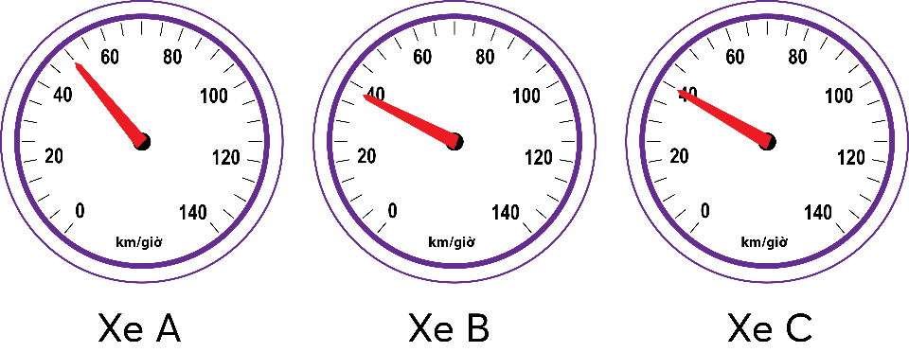
Quan sát hình ảnh, đọc các nội dung sau đây.
Dưới đây là hình ảnh đồng hồ đo tốc độ của xe. Trên mỗi đồng hồ, kim màu đỏ chỉ vào vạch số báo vận tốc của xe theo đơn vị km/giờ. Có ba xe đang di chuyển trong khu vực có biển báo trên. Xe nào không vi phạm luật giao thông?

Slide 16
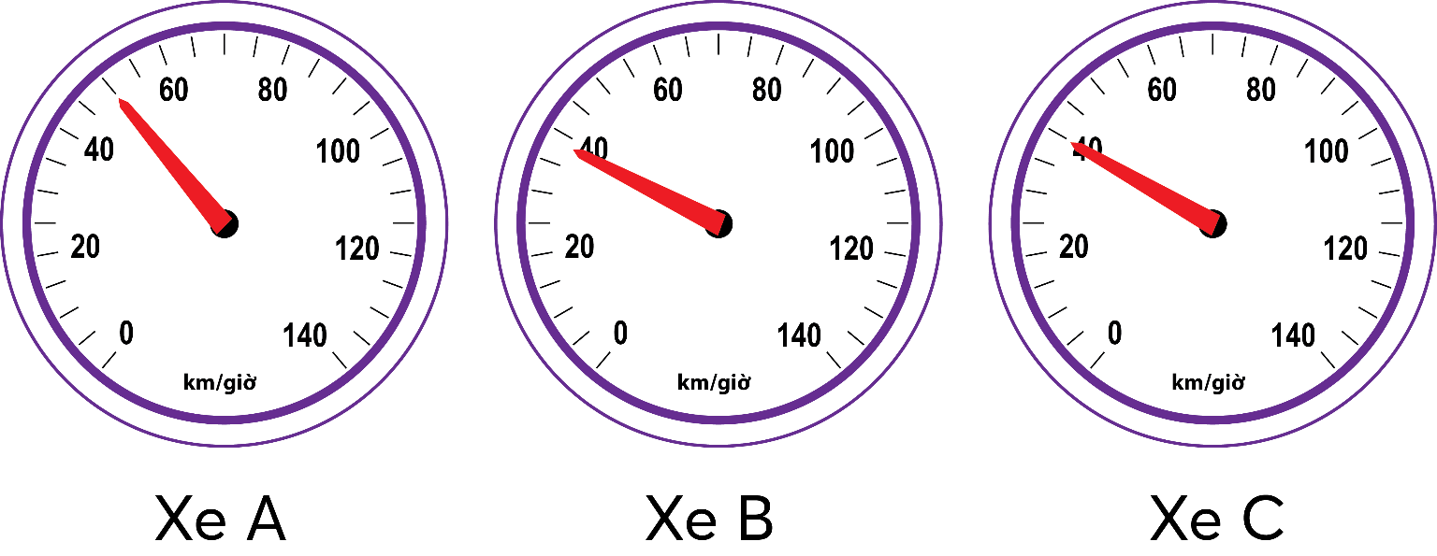
Vận tốc xe A vượt quá 40 km/giờ; vận tốc xe B bé hơn 40 km/giờ; vận tốc xe C đúng 40 km/giờ.
Xe B và xe C không vi phạm luật giao thông.

Slide 17
DẶN DÒ
GV ĐIỀN VÀO ĐÂY
GV ĐIỀN VÀO ĐÂY
GV ĐIỀN VÀO ĐÂY
GV ĐIỀN VÀO ĐÂY

Slide 18
Tạm biệt và hẹn gặp lại

Slide 19
BÀI SOẠN CỦA EM LAN HƯƠNG – 035.447.3852
QUÝ THẦY/ CÔ KHÔNG GỬI BÀI VÀO CÁC HỘI NHÓM ZALO HAY FB, CÁC WEB.....
EM CHỈ GIAO DỊCH BẰNG DUY NHẤT 1 NICK FB : LAN HƯƠNG. Lik Fb của em: https://www.facebook.com/GADTLANHUONG0354473852)
VÀ ZALO LAN HƯƠNG SĐT 0354473852.
MỌI GIAO DỊCH BẰNG NICK KHÁC ĐỀU LÀ MẠO DANH EM VÀ LỪA ĐẢO Ạ!
EM XIN CHÂN THÀNH CẢM ƠN! KÍNH CHÚC THẦY/CÔ DẠY TỐT Ạ!

Slide 20
LAN HƯƠNG : 0354473852
NHẬN SOẠN BÀI LẺ PPT LÊN TIẾT, THI CỦA TẤT CẢ CÁC BỘ SÁCH LỚP 1-2-3-4-5

Slide 21
Zalo của em đầy không kết bạn được thêm. Thầy cô có nhu cầu nhắn tin zalo 0354473852

